Slide 1
PANDEMIA PRZEMOCY
Opr. Miejska Poradnia Psychologiczno-Pedagogiczna w Koninie

Slide 2
Zakrywaj usta!
ALE NIE MILCZ, GDY WIDZISZ PRZEMOC!
Myj ręce!
Ale nie umywaj ich od odpowiedzialności,
gdy jesteś świadkiem przemocy!
Zachowaj dystans!
Ale bądź blisko, kiedy ktoś Cię potrzebuje!
źródło - Fundacja Dajemy Dzieciom Siłę-Pandemia Przemocy (spot 30 sekund) - https://www.youtube.com/watch?v=JFhoQ5cjoc0​

Slide 3
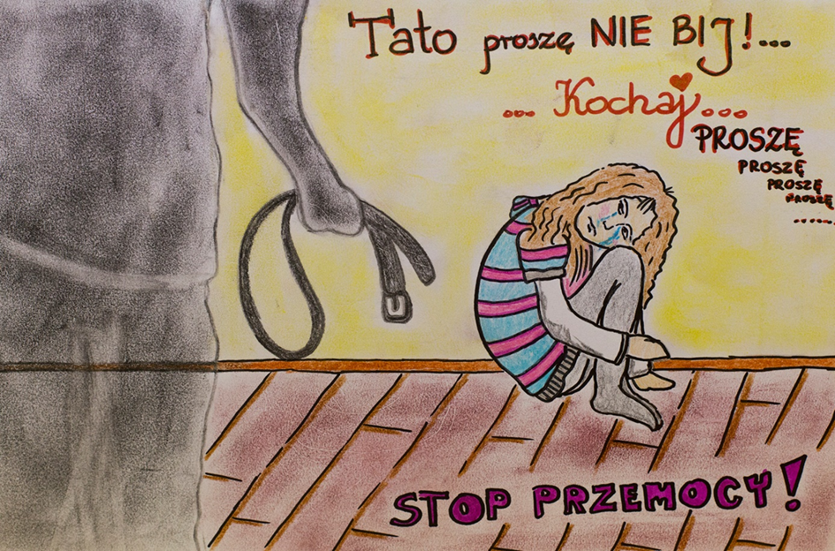
Od 1 sierpnia 2010 r. obowiązuje w Polsce zakaz stosowania kar cielesnych przez osoby wykonujące władzę rodzicielską oraz sprawujące opiekę lub pieczę nad dzieckiem.
(Art.96¹ Kodeks rodzinny i opiekuńczy Dz. U. 2020 poz. 1359)
Źródło: www.mops.wroclaw.pl

Slide 4
Dzieci w ilozacji
Totalna izolacja to dramat wielu dzieci, które doświadczają przemocy psychicznej, fizycznej i seksualnej.
Brak jakiejkolwiek możliwości samodzielnego opuszczenia miejsca zamieszkania praktycznie odcina je od możliwości pomocy.
Bądźmy czujni i reagujmy na sytuację dzieci, szczególnie teraz w czasie pandemii i wynikającej z niej izolacji rodzin.

Slide 5
Przemoc w ilozacji
Obecnie dzieci nie chodzą do szkoły, nie uczęszczają do świetlic środowiskowych, co powoduje, że nie mają możliwości wyrwać się choć na chwilę z domu, w którym mogą doświadczać krzywdy.
Przedstawiciele służb, placówek oświatowych i instytucji działających
w zakresie przeciwdziałania przemocy mają bardzo ograniczone możliwości monitorowania sytuacji dzieci doświadczających przemocy lub zagrożonych przemocą w rodzinie.
Dlatego dzisiaj, jak nigdy wcześniej, ważna jest rola świadków, osób, które obserwują, słyszą i widzą, że dzieciom może dziać się krzywda.

Slide 6
Definicja przemocy w rodzinie
Przemoc w rodzinie - jednorazowe albo powtarzające się umyślne działanie lub zaniechanie naruszające prawa lub dobra osobiste członków rodziny, w szczególności narażające te osoby na niebezpieczeństwo utraty życia, zdrowia, naruszające ich godność, nietykalność cielesną, wolność, w tym seksualną, powodujące szkody na ich zdrowiu fizycznym lub psychicznym,
a także wywołujące cierpienia i krzywdy moralne u osób dotkniętych przemocą. (art. 2 pkt 2 ustawy).

Slide 7
FORMY I PRZEJAWY PRZEMOCY W RODZINIE
przemoc fizyczna
przemoc psychiczna
przemoc seksualna
przemoc ekonomiczna (zaniedbanie)

Slide 8
PRZEMOC FIZYCZNA występuje jeśli:
Ktoś Ci poleca wykonywanie upokarzających czynności
Ktoś Cię głodzi, odmawia pożywienia czy napojów
Ktoś Cię popycha, szarpie, wykręca ręce, policzkuje, kopie, dusi, ciągnie, wyrywa włosy, bije, rzuca, uderza przedmiotami, przewraca na ziemię, przypala
Ktoś Ci utrudnia korzystanie
z pomieszczeń, wygania
z mieszkania, nie wpuszcza do domu, zamyka
w pomieszczeniach, odmawia ich opuszczenia

Slide 9
Przemoc psychiczna:
Ktoś Ci grozi pozbawieniem życia, zdrowia, pobiciem, podpaleniem, wyrządzeniem krzywdy osobie bliskiej lub zwierzęciu,
Ktoś Cię znieważa, poniża, wyszydza, upokarza, ośmiesza, izoluje, krytykuje,
Ktoś Ci uniemożliwia spoczynek nocny, złośliwie budzi, wywołuje awantury
Ktoś wywołuje poczucie winy, by sterować Twoim zachowaniem.
Rodzic emocjonalnie Cię odrzuca i faworyzuje rodzeństwo

Slide 10
Przemoc seksualna:
Ktoś dotyka Twoich narządów płciowych w celu doznania przyjemności seksualnej
Ktoś zmusza Cię do dotykania genitaliów innej osoby lub do seksualnych „zabaw”
Ktoś pokazuje Ci materiały pornograficzne
Ktoś chce Cię fotografować w seksualnych pozach
Ktoś prowadzi z Tobą rozmowy na tematy seksualne wykraczające poza edukację seksualną,

Slide 11
Przemoc ekonomiczna:
Ktoś niszczy Twoje rzeczy osobiste lub wspólne (demolowanie mieszkania),
Ktoś kradnie Twoje rzeczy (w tym pieniądze),
Ktoś dysponuje Twoją własnością (rzeczami) bez pozwolenia,
Ktoś sprzedaje Twoje osobiste lub wspólne rzeczy bez pozwolenia,
Ktoś odbiera Ci pieniądze (zmusza do ich wydawania),
Rodzic nie zapewniania Ci odpowiedniego jedzenia i picia, ubrań, opieki medycznej, bezpieczeństwa,

Slide 12
Szukaj pomocy:
Zadzwoń do zaufanej osoby dorosłej, na policję,
na bezpłatny i anonimowy telefon zaufania
Porozmawiaj z wychowawcą, zaufanym nauczycielem, psychologiem lub pedagogiem szkolnym
Porozmawiaj z psychologiem Poradni

Slide 13
Reagujmy!!!
Policja - tel. alarmowy 112
Bezpłatny i anonimowy Telefon Zaufania dla Dzieci i Młodzieży - 116 111 czynny od poniedziałku do piątku 12.00-2.00, więcej informacji i kontakt on-line przez stronę 116111.pl
Ogólnopolskie Pogotowie dla Ofiar Przemocy w Rodzinie "Niebieska Linia" - infolinia 800 12 00 02 czynna przez całą dobę
Telefon Zaufania dla Rodziców i Nauczycieli w sytuacjach związanych
z podejrzeniem lub stwierdzeniem doświadczania przez dzieci i młodzież przemocy, agresji, wykorzystania seksualnego, uzależnień, depresji, myśli samobójczych, zaburzeń odżywiania - 800 100 100
(od poniedziałku do piątku w godzinach 12.00-15.00, więcej informacji
i kontakt on-line przez stronę www.800100100.pl
Miejska Poradnia Psychologiczno-Pedagogiczna w Koninie
tel: 63 243 18 95

Slide 14
Placówki pomocy dzieciom krzywdzonym w Koninie
Zespół Interdyscyplinarny ds. Przeciwdziałania Przemocy
w Rodzinie – e-mail: zespolinterdyscyplinarny@moprkonin.lm.pl
Sekcja Poradnictwa Rodzinnego i Interwencji Kryzysowej Miejskiego Ośrodka Pomocy Rodzinie w Koninie,
ul. Staszica 17, tel. (063) 244 59 16,
e-mail: pomagamy_sobie@op.pl,
Narzędzia edukacyjne (scenariusze zajęć, kursy e-learning) oraz informacje o szkoleniach dla nauczycieli, pedagogów
i psychologów dostępne są na platformie edukacyjnej pod adresem edukacja.fdds.pl

Slide 15

Opracowanie: Alicja Hinc, Monika Żak-Dobska, Magdalena Kurzajczyk-Jucyk, Magdalena Antecka-Mazur, Kinga Sabacińska-Nowak

